Slide 1
Počasí a meteorologie
Podnebí
Počasí
Meteorologie

Slide 2


V dřívějších dobách
Pravidelné měření teploty – dochované záznamy staré stovky let
Lidové pranostiky – sloužily k předpovědi počasí
  Na svatého Jiří vylézají z děr hadi a štíři.
  Únor bílý, pole sílí.
  Březen - za kamna vlezem.
  Co duben našetří, to květen spálí.
  Na Adama a Evu čekejte oblevu.
  další pranostiky

Slide 3

Podnebí x počasí
PODNEBÍ (klima) = dlouhodobý (průměrný) stav atmosféry (měřeno min. 50 let) – vznik podnebných pásů
  Podnebím se zabývá věda klimatologie
Co ovlivňuje podnebí?
  vzdálenost od rovníku (udává severní či jižní šířka, ovlivňuje množství a sílu slunečních paprsků)
  vzdálenost od moře (ovlivňuje množství
  srážek a rozdíly teplot během roku)
  nadmořská výška ("jak je místo vysoko",
  vzdálenost ovlivňuje množství srážek a teplotu)

Slide 4
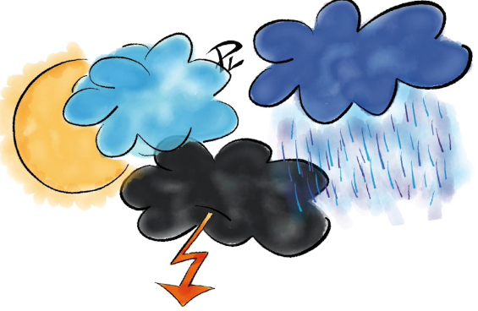
Počasí x podnebí
POČASÍ označuje okamžitý stav atmosféry
a jeho krátkodobý vývoj.
  Studiem počasí se zabývá meteorologie.

Slide 5
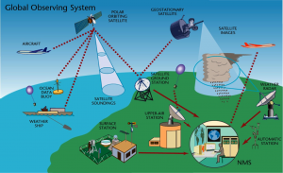
Meteorologie
je věda o počasí
zkoumá stav atmosféry v určitém místě a čase
  v meteorologických stanicích na Zemi
  meteorologických balónů a družic
pracoviště – meteorologická stanice
pracovníci - meteorologové
využívání snímků z družic
Notes:
úkazy na obloze

Slide 6
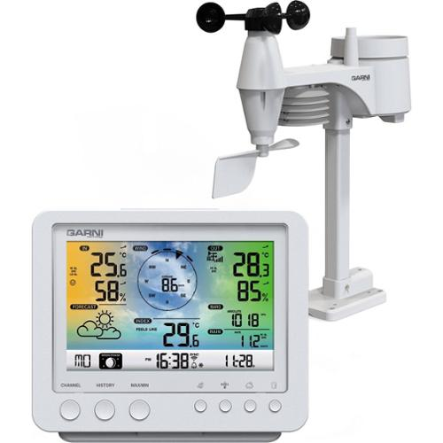
základní meteorologické prvky:
  sluneční záření (svit) – „jak moc a jak dlouho svítí slunce“
  tlak vzduchu – „jak vzdušný obal Země "tlačí" na Zemi “
  vlhkost vzduchu – „množství vodní páry je ve vzduchu “
  srážky – „kolik vody, v jaké podobě, jak dlouho dopadá na Zemi “
  směr a rychlost větru – „jak a odkud fouká “
  oblačnost – „jak je obloha pokryta mraky “
    dohlednost – „jak dobře je vidět“
  teplota vzduchu – „kolik je stupňů “

Slide 7
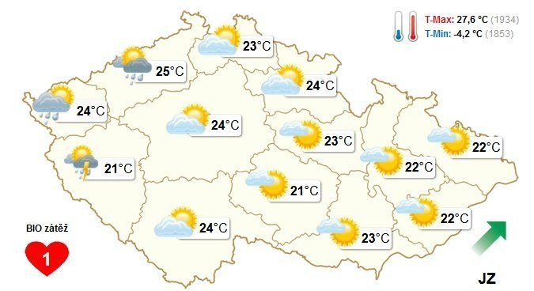
Předpověď počasí
je prognóza počasí, založená na využití poznatků o fyzikálních zákonitostech.
Počasí je definováno mnoha faktory (hlavně atmosférickým tlakem, vlhkostí, teplotou a větry), které je třeba sledovat.
Nicméně povaha atmosféry a neúplné chápání přírodních procesů znamenají, že předpovědi nejsou zcela přesné a neomylné.

Slide 8
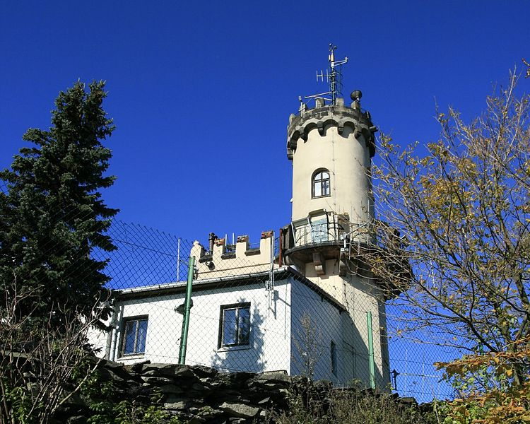
Měřící stanice v ČR
Synoptická stanice na Milešovce
Jednotlivé prvky se neustále sledují v meteorologických stanicích.
Synoptická stanice provádí nejrozsáhlejší měření – měří se každou hodinu
V ČR je 18 podobných stanic.

Slide 9
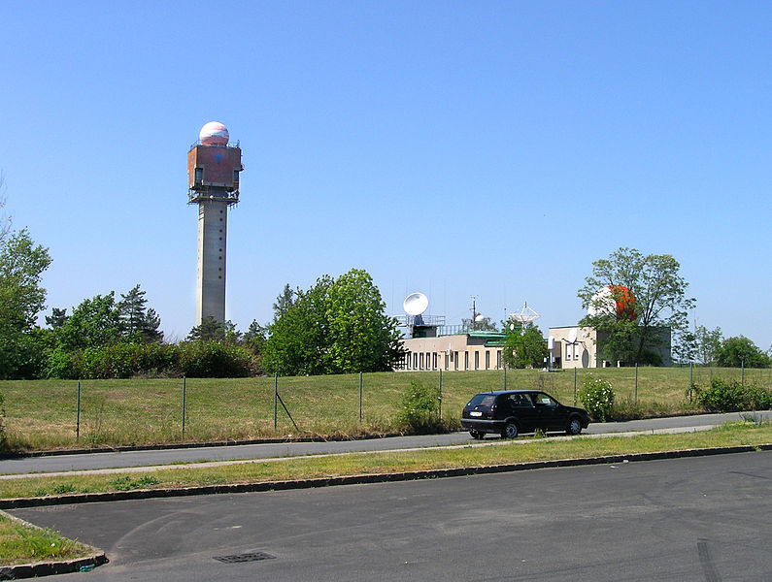
Meteorologická stanice CHMI – Praha – Libuš
Provádí synopticko-klimatologické pozorování
Klimatologická stanice – měří jen jednou za šest hodin
V ČR je jich 165

Slide 10
Srážkoměrné stanice
  Zde probíhá pouze měření množství spadlých srážek (deště, sněhu), to se provádí v 7 hod. SEČ. V ČR je jich 684.
Letecké stanice
  Slouží pro sledování počasí pro potřeby letecké dopravy. V ČR je jich 11.
Silniční stanice
  Silniční meteorologické stanice slouží jednak pro potřeby zimní údržby komunikací a jednak pro informování účastníků silničního provozu. V ČR je jich asi 400.

Slide 11
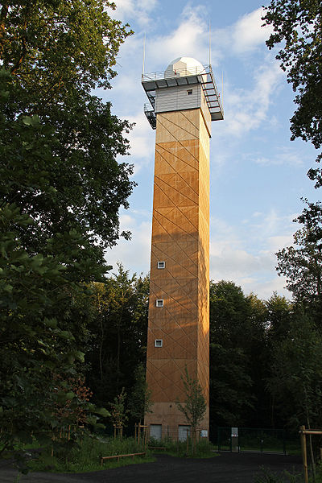
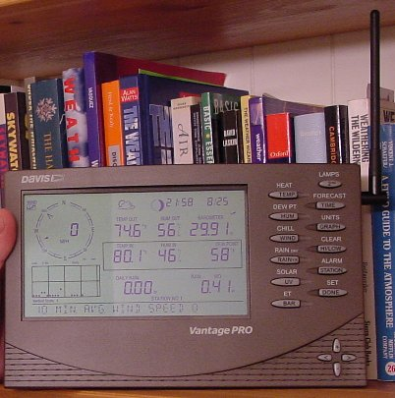
Meteorologické stanice
automatická
elektronická

Slide 12
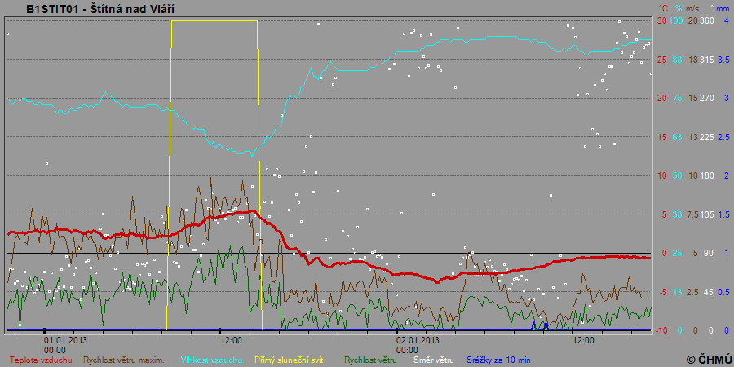

Slide 13
Měření se však provádí nejenom na povrchu Země v meteorologických stanicích, ale také v různých vrstvách atmosféry.
  Meteorologické sondy
  Umělé družice Země
  Meteorologický radar

Slide 14
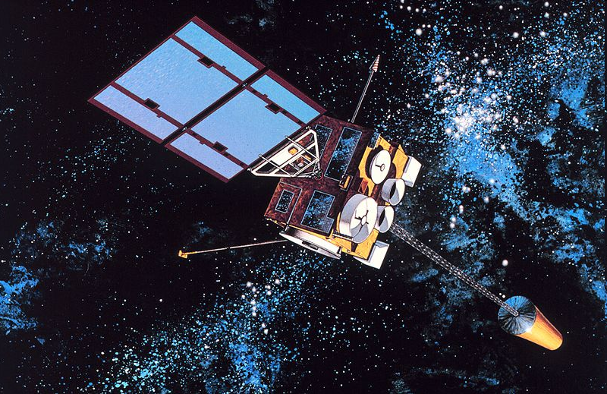
Meteorologické družice
Jsou to umělá kosmická tělesa, která slouží k získávání dat o stavu atmosféry Země, ke sběru a přenosu dat z bojů a jiných málo dostupných míst.
Družice NOAA GOES-8

Slide 15
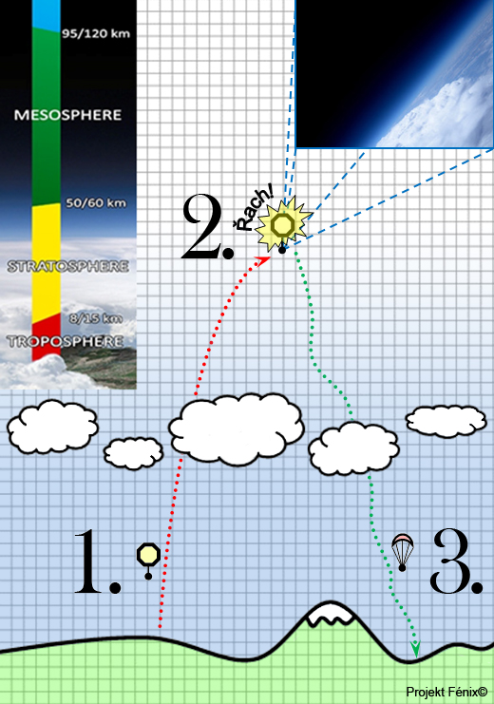
Meteorologická sonda
Je obyčejný balon, který má však na sobě zavěšeno čidlo, které snímá hodnoty tlaku, teploty a vlhkosti.
Speciální radiosonda zaznamená data odesílá zpět meteorologům, kteří je mohou ihned použít ke své předpovědi.
Většina sond je tvořena na jedno použití.

Slide 16
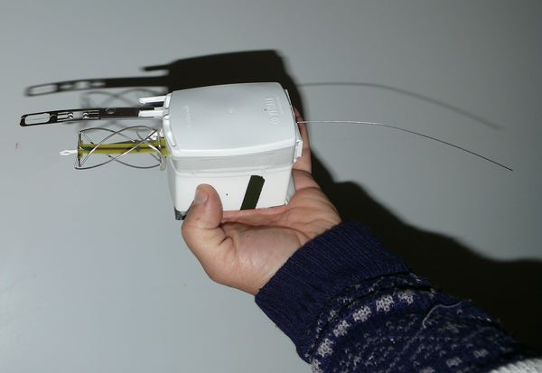
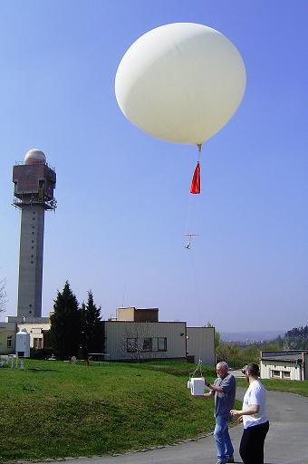
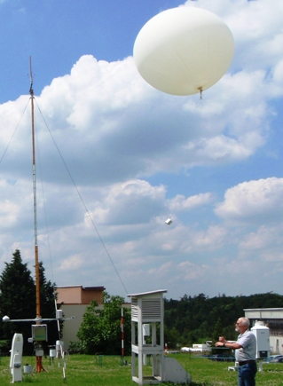
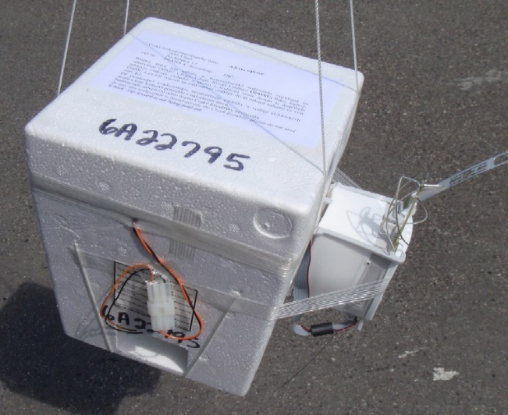

Slide 17
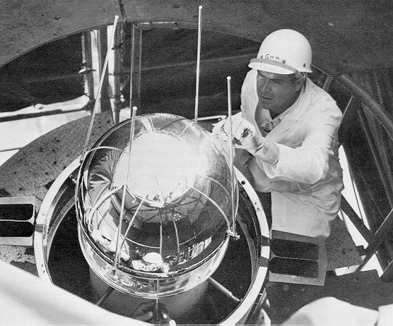
Zajímavosti
Za první meteorologickou družici je pokládán Vanguard 2, který byl vypuštěn 17. února 1959

Slide 18
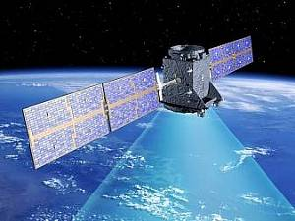
První ruská meteorologická stanice 1969 - 2012

Slide 19
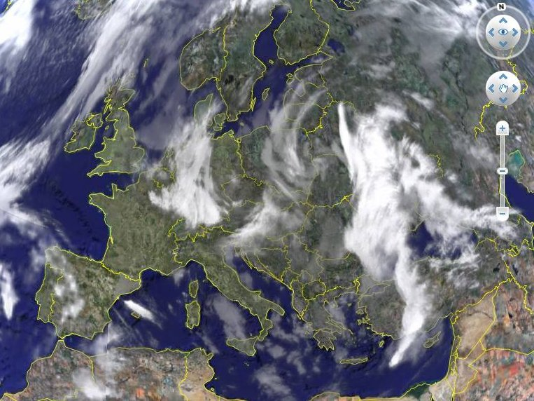
Radarový snímek oblohy nad Evropou

Slide 20
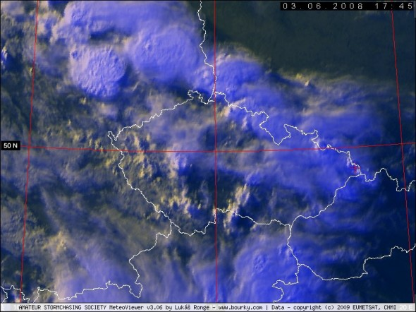
Radarový snímek oblohy nad Českem

Slide 21
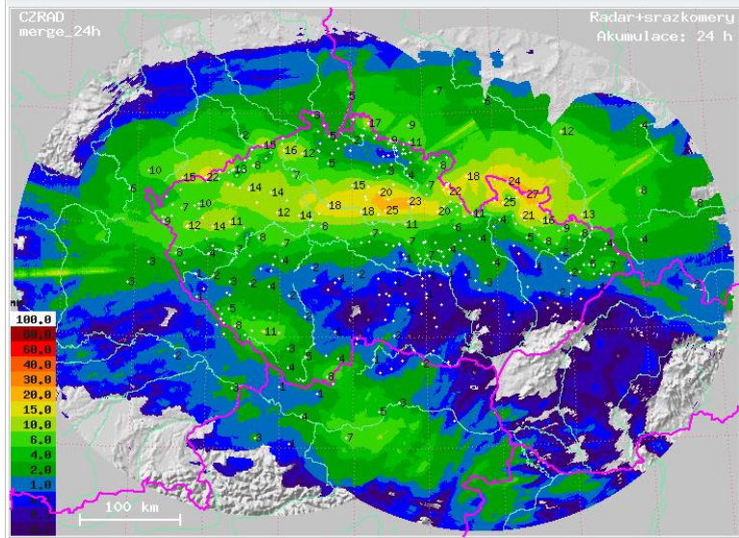
Radar se srážkoměry

